Slide 1
Chapter 7 C++ 배열
최 규 리

Slide 2
목 차
배열(Array)
배열의 선언, 크기
배열을 통한 문자열의 표현방법
Debug 사용법

Slide 3
배열이란
메모리에 연속적으로 분포하는 동일한 데이터형을 가진 변수들의 집단
하나의 대표 이름으로 데이터형을 가진 자료를 편리하게 관리할 수 있다.
동질형의 자료들을 모아서 하나의 변수 이름으로 연속적으로 저장하여 사용할 수 있다.
배열을 구성하는 각각의 데이터를 요소라고 한다.
첨자
배열에서 몇 번째 데이터(요소)인지를 결정하는 인덱스 이다
인덱스는 0부터 시작한다.

Slide 4
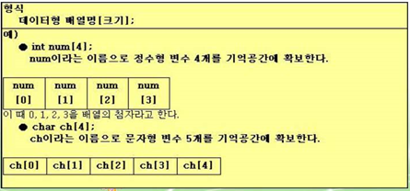
배열의 선언
만약 국어, 영어, 수학, 과학, 사회등 5과목 변수를 선언한다면 int kor,eng,mat,sci,soc;로 선언 하지만 배열로 사용하면 int subject[5];로 처리 할 수 있다.

Slide 5
배열의 크기
배열의 크기로 메모리의 양을 구할 수 있다.
자료 형의 크기(byte) X 배열의 개수
1차원 배열 int a[10]; 20byte(40byte)를 확보한다. (배열의 크기(10) X 자료형의 크기 (2 or 4)
2차원 배열 int a[10][20]; 10 X 20 X 2(4)byte를 확보한다. (행의개수(10) X 열의개수(20) X 자료형의 크기(2 or 4)

Slide 6


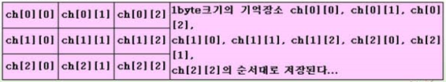

배열을 통한 문자열의 표현방범
단일 문자는 단일 인용부호(‘ ‘)를 이용하고 문자열은 이중 인용부호(“ “)를 이용한다.
문자열 배열인 경우에는 배열의 끝에 NULL(‘\0’)문자가 추가 되는데 문자열의 끝을 의미한다
char ch[6]=“KOREA”;
char ch[3][3];
2차원 배열에서 첨자를 하나만 사용하면 해당 행의 시작주소를 의미한다

Slide 7
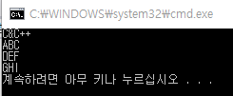
배열예시
#include <iostream>
#include <iomanip>
using namespace std;
void main()
{
char c[6] = { 'C', '&', 'C', '+', '+', '\0' };//C&C++(="C&C++")
char ch[3][4] = { { 'A', 'B', 'C', '\0' },//ABC
{'D', 'E', 'F', '\0'},//DEF
{'G','H', 'I', '\0'} };//GHI
cout << c << endl;
cout << ch[0] << endl;
cout << ch[1] << endl;
cout << ch[2] << endl;
}

